Slide 1

Onneksi on kirjasto!
Yleisten kirjastojen suunta
2021–2025

Slide 2

Yleisten kirjastojen arvot
Yhdenvertaisuus
Vastuullisuus
Yhteisöllisyys
Rohkeus
Sananvapaus
Kirjasto tarjoaa asiakkaalle monipuolisia palveluja.

Slide 3
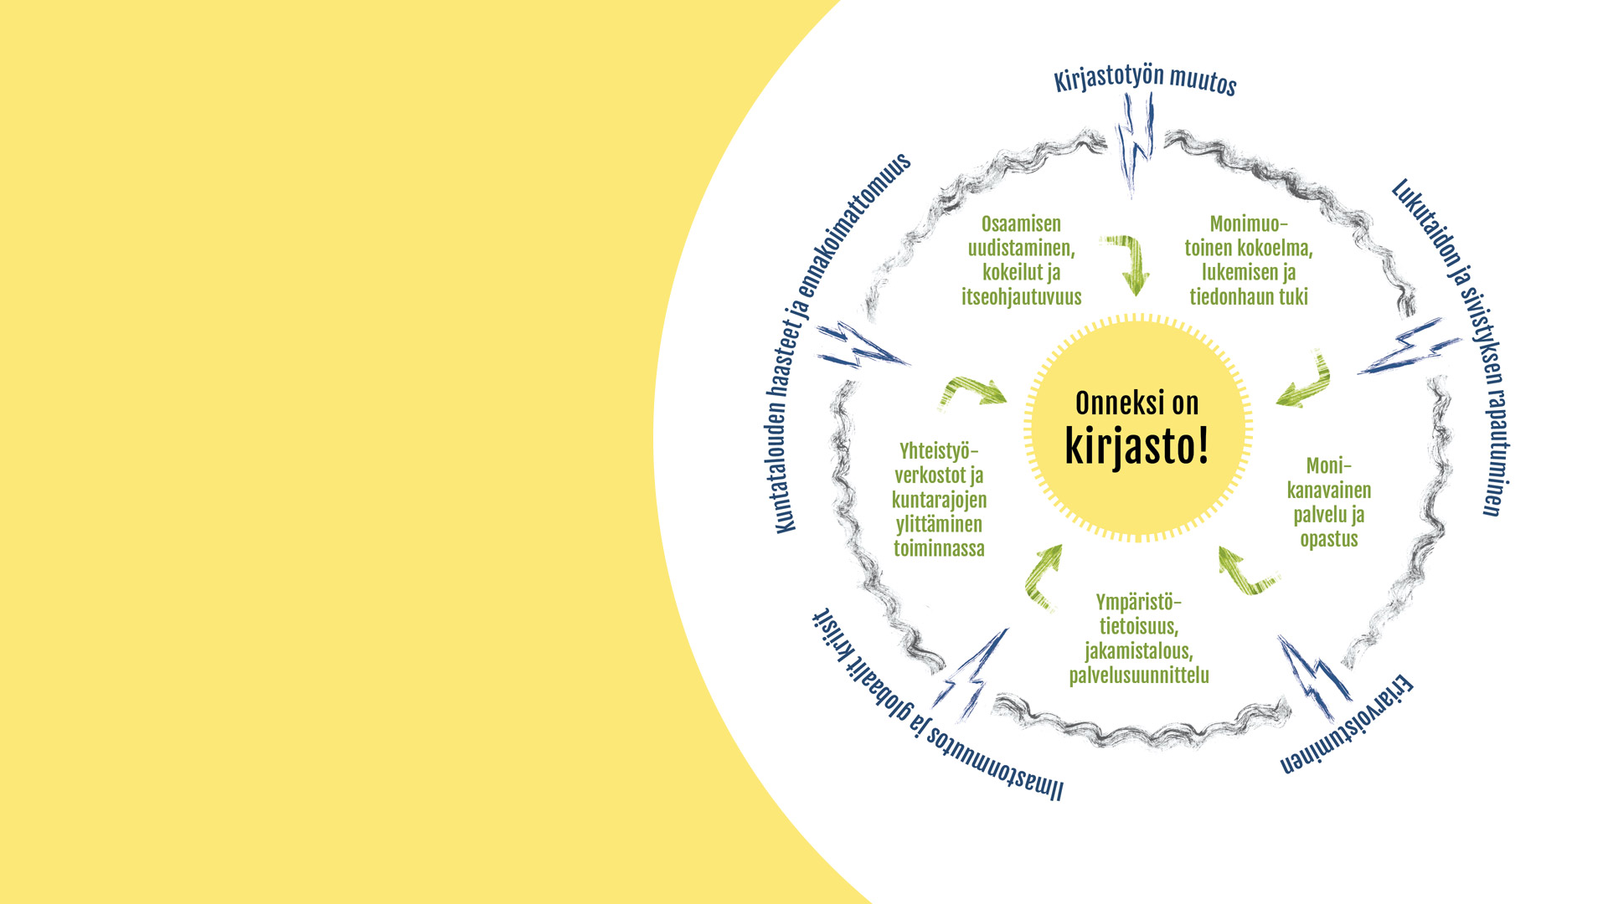
Toiminta-ympäristö on muutoksessa
Kirjasto vastaa ympäristössä esiintyviin ilmiöihin kehittämällä toimintaansa ja henkilökunnan osaamista.

Slide 4

Varaudumme kirjastoammatilliseen muutokseen
Palvelut digitalisoituvat.
Kirjastotyö verkostoituu.
Pedagogista osaamista tarvitaan.
Kirjastoammattien sisällöt muuttuvat.
Kirjasto tarjoaa ajanmukaiset palvelut ja opastusta niiden käyttöön. Uudistuva osaaminen on keskeinen osa työtä. Teemme yhteistyötä aktiivisesti ja laaja-alaisesti.

Slide 5

Turvaamme lukutaitoa ja sivistystä
Lukuharrastuksen hiipuminen ja lukutaitojen eriytyminen on estettävä.
Tiedon lukutaitovaatimukset kasvavat.
Tietosisältöjen tarjonta on jatkuvassa muutoksessa.
Asiakkaiden pääsy sisältöihin eriarvoistuu.
Toimimme aktiivisesti verkossa ja kirjastotilan ulkopuolella. Haluamme tarjota kansalaisille myös digitaalisia sisältöjä yhdenvertaisesti. Kirjasto innostaa lukemaan ja tukee kansalaisten jatkuvaa oppimista.

Slide 6

Ehkäisemme eriarvoistumista
Yhdenvertainen palvelu on tavoite maantieteestä ja kulttuurista riippumatta.
Kuntatalous tiukentuu ja resurssit niukkenevat.
Kirjastojen yhteiskunnallinen rooli vahvistuu.
Kirjasto on kuntapalvelu, joka vähentää eriarvoisuutta. Johdamme tiedolla ja huomioimme alueelliset sekä kulttuuriset erot.

Slide 7

Tunnistamme globaalit kriisit ja reagoimme
Tiedon tarve ilmastonmuutoksesta kasvaa.
Kirjasto on ympäristötietoinen toimija.
Ennakoimattomat kriisit mukaan ennakointiin.
Tiedolla johtaminen auttaa varautumaan ennakoimattomiin ilmiöihin. Kirjasto toimii ympäristön kannalta kestävästi ja jakamistaloutta tukien.

Slide 8

Kirjasto on hyvinvointipalvelu, jonka tavoittaa kaikissa elämäntilanteissa.
Yleisten kirjastojen neuvosto www.kirjastot.fi/neuvosto

